Slide 1
ЦЕНТРЫ ПРЕДОСТАВЛЕНИЯ АДМИНИСТРАТИВНЫХ УСЛУГ

Slide 2
СОЗДАНИЕ ЦПАУ
Первый шаг
2006 год
в 24 областях, АРК и г. Киеве - открыты разрешительные центры
Не типичная государственная служба или служба в органах местного самоуправления
Предоставление только Д.Р.Х. для юридических лиц (бизнеса)

Slide 3
ДИНАМИКА СОЗДАНИЯ ЦПАУ с дня вступления в силу Закона Украины «Об административных услугах»
701 ЦПАУ,
45 ТЕР. ПОДРАЗДЕЛЕНИЙ И
18 ОТД. РАБОЧИХ МЕСТ

Slide 4
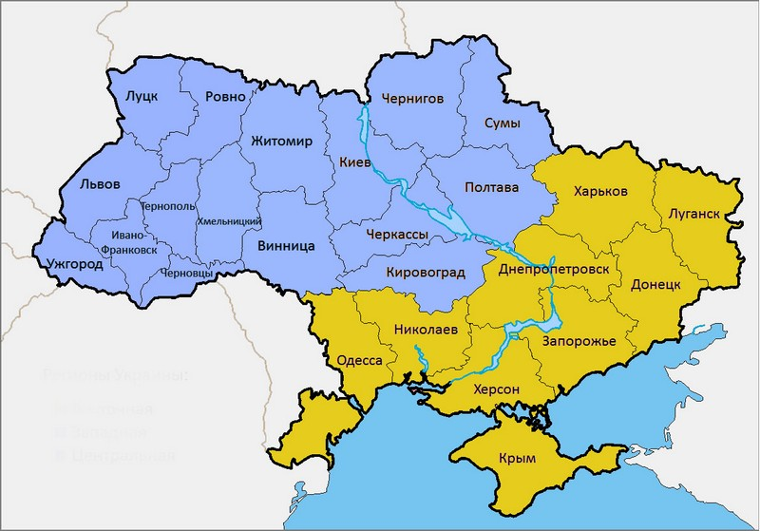
В УКРАИНЕ ФУНКЦИОНИРУЕТ 701 ЦЕНТР ПРЕДОСТАВЛЕНИЯ АДМИНИСТРАТИВНЫХ УСЛУГ, 45 ТЕРРИТОРИАЛЬНЫХ ПОДРАЗДЕЛЕНИЙ
И 18 ОТДАЛЕННЫХ РАБОЧИХ МЕСТ
20
20
24
25
29
52
37
43
20
30
31
26
26
18
21
13
31
25
40
47
24
34
26
22

Slide 5
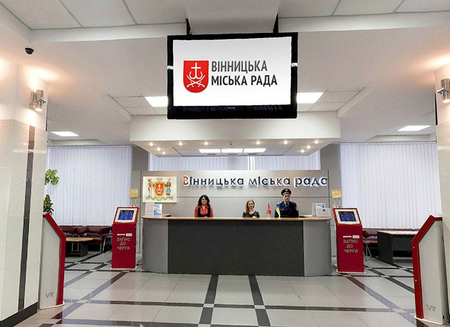
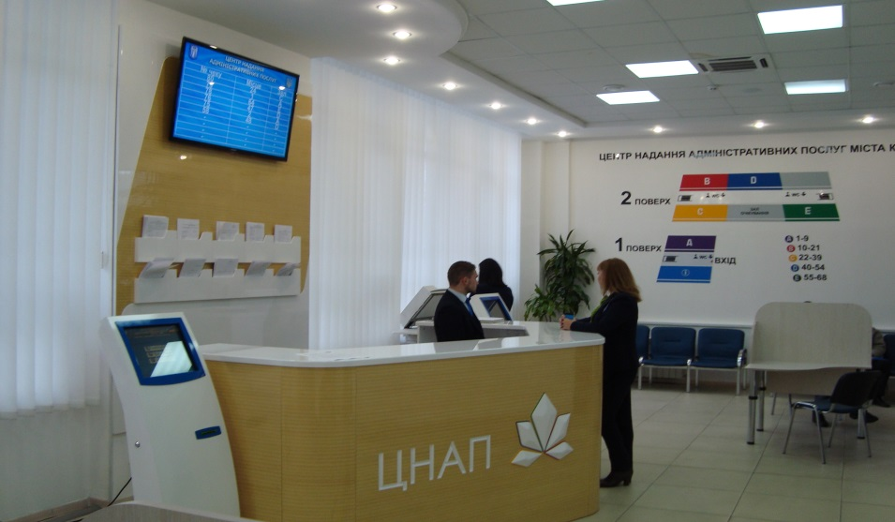
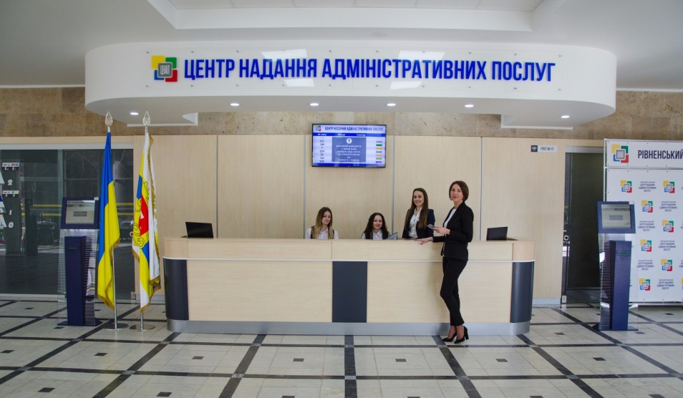
СОВРЕМЕННЫЕ ПОМЕЩЕНИЯ ЦПАУ В УКРАИНЕ
ВИННИЦА (прозрачный офис)
ХАРЬКОВ
КИЕВ
РОВНО

Slide 6
ПРЕИМУЩЕСТВА ЦЕНТРА ПРЕДОСТАВЛЕНИЯ АДМИНИСТРАТИВНЫХ УСЛУГ
Четко установленный и удобный график работы
Быстро, удобно и комфортно
Удобные условия для людей с ограниченными физическими возможностями
Открытое рабочее пространство, где обслуживаются посетители
Интегрированный офис для всех услуг, где администратор обеспечивает прием документов, а в бэк-офисе их обрабатывают
Полноценное информирование об услугах (контактный телефон, сайт, информационное табло в офисе ЦПАУ)
Ведение видео-наблюдения и аудиозаписи
Предоставление административных услуг без дополнительных средств

Slide 7
НОРМАТИВНО-ПРАВОВАЯ БАЗА
ДЕЯТЕЛЬНОСТЬ ЦПАУ РЕГЛАМЕНТИРУЕТСЯ :
ЗАКОНОМ УКРАИНЫ «ОБ АДМИНИСТРАТИВНЫХ УСЛУГАХ»
определение понятия «административная услуга» и принципов ее предоставления, субъекта предоставления административной услуги, принципов его деятельности, обязанностей административного органа;
дал определение критериев, по которым устанавливается размер платы за услуги;
дал определение механизма взаимодействия ЦПАУ с административными органами;
установил функционирование Единого государственного портала административных услуг;
установил предоставление административных услуг путем использования средств телекоммуникации при предоставлении административных услуг;
предусмотрел персональную ответственность за неисполнение требований.
ПОЛОЖЕНИЕМ О ЦЕНТРЕ ПРЕДОСТАВЛЕНИЯ АДМИНИСТРАТИВНЫХ УСЛУГ
РЕГЛАМЕНТОМ ЦЕНТРА ПРЕДОСТАВЛЕНИЯ АДМИНИСТРАТИВНЫХ УСЛУГ

Slide 8
КОЛИЧЕСТВО АДМИНИСТРАТИВНЫХ УСЛУГ
АДМИНИСТРАТИВНЫЕ УСЛУГИ ЕДИНЫ И ОБЯЗАТЕЛЬНЫ ДЛЯ ВСЕХ ЦПАУ (определены распоряжением Кабинета Министров Украины от 16 мая 2014 г. № 523-р)
52
Остальные административные услуги предоставляются в ЦПАУ по решению органа, который его создал (местной государственной администрации или органа местного самоуправления)

Slide 9
СТАНДАРТ КАЧЕСТВА ОБСЛУЖИВАНИЯ
способствовать повышению уровня культуры обслуживания и повышения эффективности работы ЦПАУ
определяет общепринятые стандарты сервиса, этикета и требования к администраторам ЦПАУ
реализация клиенториентировонного подхода
повышение качества обслуживания посетителей и качества услуг
организация регулярной «обратной связи» с посетителями
создание системы контроля сроков и качества предоставления услуг

Slide 10
НАИБОЛЕЕ ПОПУЛЯРНЫЕ УСЛУГИ, КОТОРЫЕ МОЖНО ПОЛУЧИТЬ В ЦПАУ
Оформление паспорта гражданина Украины
Регистрация права собственности на недвижимое имущество
Регистрации / снятия с регистрации места проживания
Разрешение на размещение внешней рекламы
Выдача выписки из технической документации о нормативно-денежной оценке земельного участка
Декларация о готовности объекта к эксплуатации
Регистрация декларации об образовании отходов
Декларация о начале выполнения строительных работ
Регистрация бизнеса

Slide 11
КОЛИЧЕСТВО АДМИНИСТРАТИВНЫХ УСЛУГ, ПРЕДОСТАВЛЕНЫХ В ЦПАУ УКРАИНЫ за 6 месяцев 2017 года

Slide 12
Доходы местных бюджетов за 2016-2017 гг.
состоянием на 01.06.2017 (млн грн)

Slide 13
ПОРТАЛ АДМИНИСТРАТИВНЫХ УСЛУГ
Электронное взаимодействие информационных ресурсов
ВСЕГО 701 ЦПАУ, 45 ТЕР. ПОДРАЗДЕЛЕНИЙ И 18 ОТД. РАБОЧИХ МЕСТ
РЕЕСТРЫ
ЦПАУ
Государственный реестр имущественных прав на недвижимость
Единый государственный портал
ЦПАУ
Единый государственный реестр юридических лиц и физических лиц-предпринимателей
ЦПАУ
Государственный земельный кадастр
ЦПАУ
Реестр общественных объединений
ЦПАУ
Государственная информационная система регистрационного учета физических лиц и их документирования

Slide 14
ПОЛУЧЕНИЕ АДМИНИСТРАТИВНЫХ УСЛУГ В ЭЛЕКТРОННОМ ВИДЕ
получения сведений о зарегистрированных вещных правах на недвижимое имущество
предварительная подача заявления о государственной регистрации прав и их обременений
получение сведений из ЕГР в виде выписки, извлечения или справки
подача заявления для проведения государственной регистрации юридического лица или физического лица-предпринимателя
регистрация декларации об образовании отходов
декларация о готовности объекта к эксплуатации
выписка из Государственного земельного кадастра о земельном участке
уведомление о начале выполнения подготовительных/строительных работ
государственная регистрация актов гражданского состояния

Slide 15
ДЕЦЕНТРАЛИЗАЦИЯ 2016 год
Центральные органы исполнительной власти и их территориальные подразделения
(Государственная миграционная служба Украины, Министерство юстиции Украины, Госгеокадастр Украины)
Передано на места
Передано на места
Передано на места
Передано на места
Регистрация места проживания/ пребывания лица
Государственная регистрация юридических лиц и физических лиц-предпринима-телей
Государственная регистрация прав на недвижимое имущество и их отягощений
Предоставление сведений из Государственного земельного кадастра
Нотариусы Аккредитованные субъекты 40 % средств админсбора - госбюджет
60 % средств - на их содержание

Slide 16
ПРЕИМУЩЕСТВА ДЕЦЕНТРАЛИЗАЦИИ
Улучшение качества услуг
Возможность влияния общества на качество услуг в своем городе
Единое окно для потребителя
Ускорение предоставления услуг
Уничтожение системной коррупции
Эффективное использование помещений, персонала, бюджетных средств
Приближение административных, социальных и коммунальных услуг к местам проживания жителей общин

Slide 17
ОЦЕНКА НАСЕЛЕНИЕМ УКРАИНЫ КАЧЕСТВА ПРЕДОСТАВЛЕНИЯ АДМИНИСТРАТИВНЫХ УСЛУГ
5 %
2014
ХОРОШЕЕ
2015
КАЧЕСТВО ПРЕДОСТАВЛЕНИЯ АДМИНИСТРАТИВНЫХ УСЛУГ
14 %
40 %
2014
ПЛОХОЕ
32 %
2015
УДОВЛЕТВО РИТЕЛЬНОЕ
35 %
2014
37 %
2015
69 %
среди них, обслуживанием и предоставленными услугами
граждан Украины обращались за получением административных услуг в 2015 году
42%
48 %

Slide 18
СПАСИБО ЗА ВНИМАНИЕ!

